Slide 1
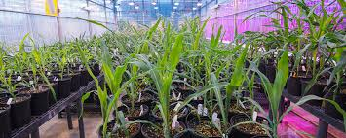
স্বাগতম

Slide 2
পরিচিতি
জীববিজ্ঞান
নবম/দশম শ্রেণি
অধ্যায়-১৪(জীবপ্রযুক্তি)
সময়ঃ৫৫ মিনিট
meherunnesamadam@gmail.com
মেহেরুন্নেছা
সিনিয়র শিক্ষিকা
দিদার মডেল হাই স্কুল
‌আদর্শ সদর ,কুমিল্লা

Slide 3
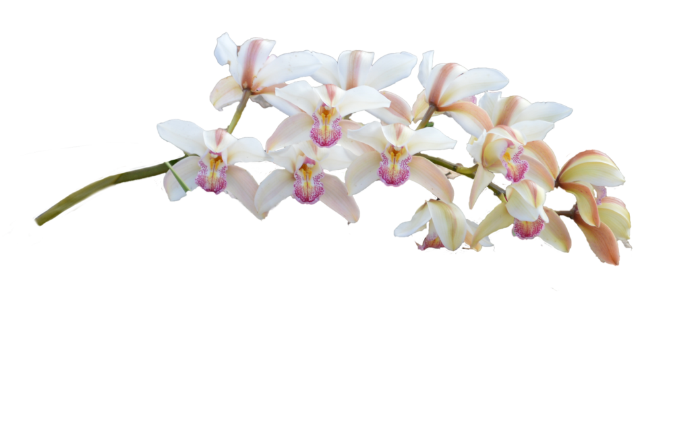
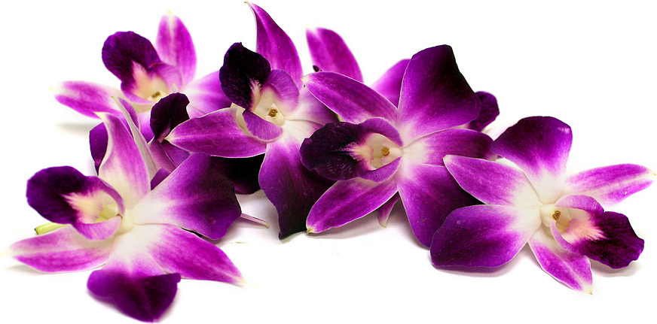
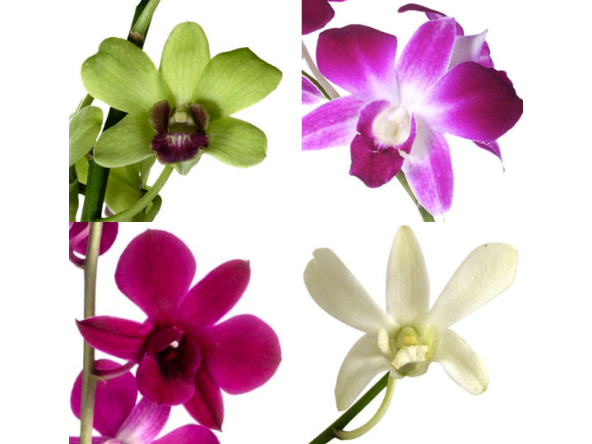
অর্কিড ফুল
কি ফুল এগুলি ?

Slide 4
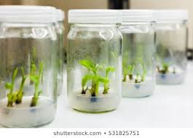
এখানে কী করা হচ্ছে ?
অসংখ্য চারা তৈরী করা হচ্ছে
Notes:
অসংখ্য চারা কিভাবে অল্প সময়ে তৈরী করা যায় তা জানার চেষ্টা করবেন শিক্ষক প্রশ্নের মাধ্যমে।

Slide 5
চিত্রটি দেখে কিছু বুঝতে পারছ কি?
Notes:
আমাদের দেশে বাজারে কত রকম টমেটো শিক্ষার্থীরা দেখে তা প্রশ্ন করা যেতে পারে এখানে।সে গুলি কি একই রকম কি না বা স্বাদ একই রকম কি না তা প্রশ্ন করে আজকের পাঠ ঘোষনা করা যেতে পারে।

Slide 6
আজকের পাঠ:
জীবপ্রযুক্তি বা বায়োটেকনোলজি-টিস্যু কালচার

Slide 7
শিখনফল
১.বায়োটেকনোলজির সঙ্গা বলতে পারবে ।
২.টিস্যু কালচারের সঙ্গা বলতে পারবে ।
৩.টিস্যু কালচার এর ধাপসমূহ বর্ণনা করতে পারবে।
৪.টিস্যু কালচার এর ব্যবহার বলতে পারবে।

Slide 8
বায়োটেকনোলজি কি?

Slide 9
জীব প্রযুক্তি বা বায়োটেকনোলজি কী ?
বায়োটেকনোলজি :-Biotecnology বা জীবপ্রযুক্তি দুটি শব্দBiology এবং Tecnology এর সমন্বয়ে গঠিত । Biology শব্দের অর্থ জীব সম্পর্কে বিশেষ জ্ঞান এবং Tecnology শব্দের অর্থ প্রযুক্তি । অর্থাৎ এবং এর আন্ত:সম্পর্কিত বিষয়ই হলো জীবপ্রযুক্তি । ১৯১৯সালে হাঙ্গেরিয় প্রকৌশলী কার্ল এরেকী সর্বপ্রথম বায়োটেকনোলজি শব্দটি প্রবর্তন করেন।

Slide 10
একক কাজ:
প্রত্যেকে নিজের খাতায় বায়োটেকনোলজির দুটি পদ্ধতির নাম লিখ।
সময় – ২মিনিট

Slide 11
টিস্যু কালচার:
অর্কিড পাতার টিস্যু
Notes:
চিত্রে কি দেখানো হয়েছে তা প্রশ্ন করা যেতে পারে।এরপর শিক্ষক টিস্যু কালচার কি তা ব্যাখ্যা করতে পারেন।

Slide 12
টিস্যু কালচার কী ?
টিস্যু কালচার : সাধারনত এক বা একাধিক ধরনের এক গুচ্ছ কোষ সমষ্টিকে টিস্যু বলে । একটি টিস্যুকে জীবাণু মুক্ত পুষ্টি বর্ধক কোন মিডিয়ামে বর্ধিতকরণ প্রক্রিয়াই হলো টিস্যু কালচার ।টিস্যু কালচারের উদ্দ্যেশ্যে উদ্ভিদের যে অংশ পৃথক করে তাকে নিয়ে ব্যবহার করা হয় তাকে ‍‍‌এক্সপ্লান্ট বলে।

Slide 13
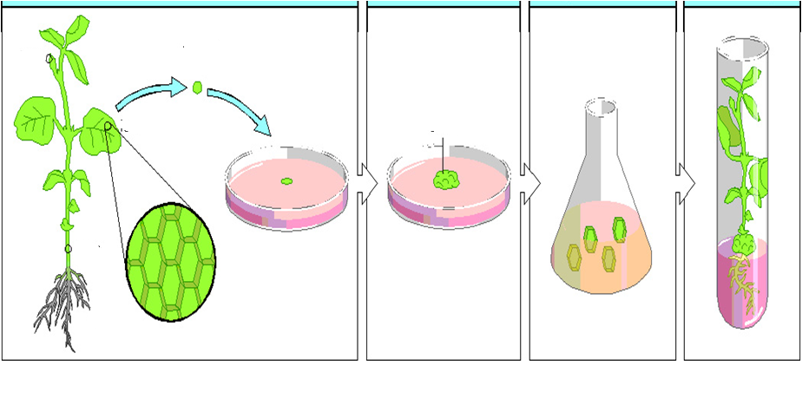
এক নজরে টিস্যু কালচারের ধাপগুলি দেখি:
১ম ধাপ
২য় ধাপ
৩য় ধাপ
৪র্থ ধাপ

Slide 14
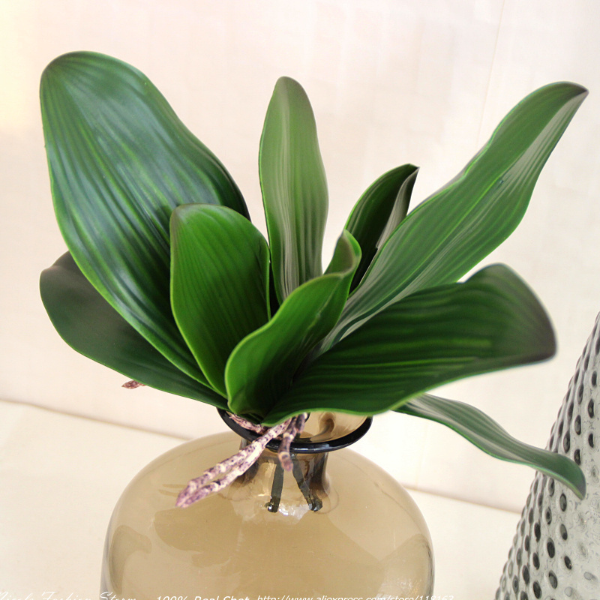
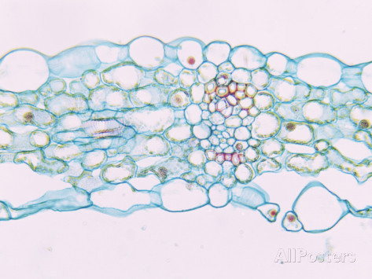
অর্কিড টিস্যু কালচার

Slide 15
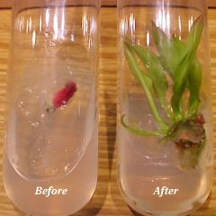
কালচারের আগে ও পরে

Slide 16
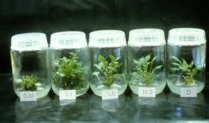
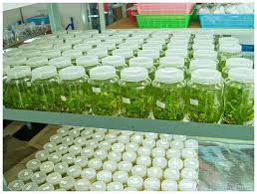
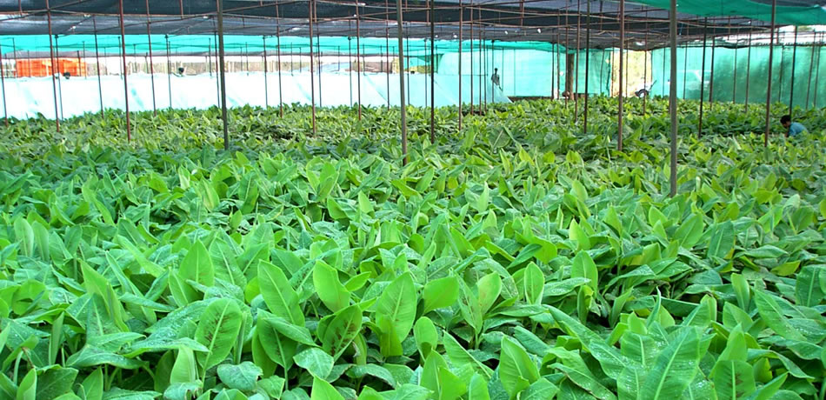
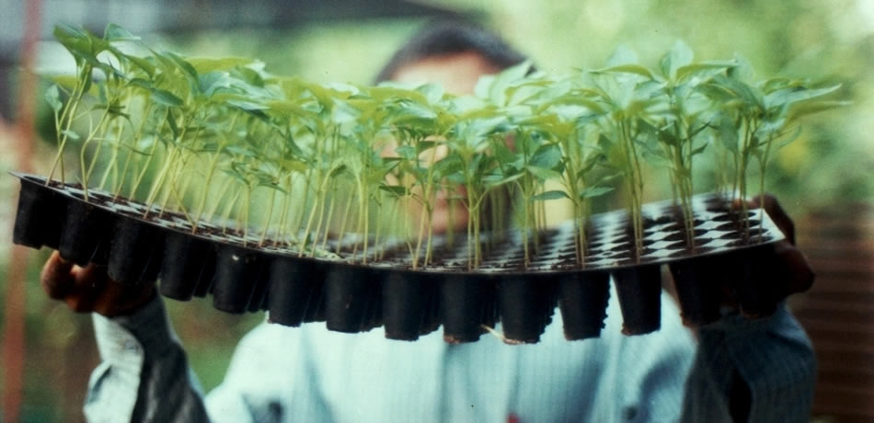
জারে অনু চারা উৎপাদন
অসংখ্য চারা তৈরি
মাঠ পর্যায় স্থানান্তর
টবে চারা স্থানান্তর

Slide 17
টিস্যু
কালচার
১.মাতৃউদ্ভিদ নির্বাচন
২.আবাদ মাধ্যম তৈরি
৪.মূল উৎপাদক মাধ্যমে স্থানান্তর
৫.মাঠ পর্যায়ে স্থানান্তর
৩.জীবাণু মুক্ত আবাদ প্রতিষ্ঠা

Slide 18
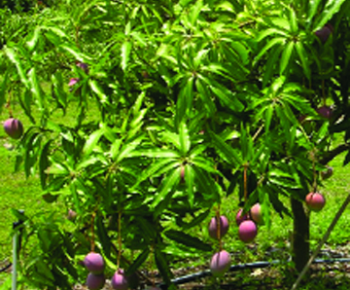
জোড়ায় কাজ:
উপরের চিত্রটি দেখে লিখ উদ্ভিদের কোন কোন অঙ্গ টিস্যু কালচারে ব্যবহৃত হয়।
পরাগরেণু ,শীর্ষ বা পার্শ্ব মুকুল , পর্ব , মূলাংশ

Slide 19
টিস্যুকালচার প্রযুক্তির ধাপসমুহ :
১. মাতৃ উদ্ভিদ নির্বাচন: উন্নত গুনসম্পন্ন , স্বাস্থ্যবান ও রোগমুক্ত উদ্ভিদকে নির্বাচন করতে হবে।
২. আবাদ মাধ্যম তৈরি: উদ্ভিদের বৃদ্ধির জন্য অত্যাবশ্যকীয় খনিজ পুষ্টি ,ভিটামিন ,সুক্রোজ ইত্যাদি এবং প্রায় কঠিন মাধ্যম তৈরির জন্য জমাট বাধার উপাদান সঠিক মাত্রায় মিশিয়ে আবাদ মাধ্যম তৈরি করা হয়।

Slide 20
টিস্যুকালচার প্রযুক্তির ধাপসমুহ :
৩.জীবাণু মুক্ত আবাদ প্রতিষ্ঠা : আবাদ মাধ্যম কে কাচের পাত্রে ঢাকনা দিয়ে মুখ বন্ধ করে রাখা হয় । পরবর্তীতে অটোক্লেভ যন্ত্রে ১২১ডিগ্রি সে.তাপমাত্রায় রেখে তাপমাত্রায় ১৫Lb/sq.inch চাপে ২০মিনিট রেখে জীবাণু মুক্ত করা হয় ।এরপর কাচের পাত্রের মুখ পুনরায় বন্ধ করে নির্দিষ্ট আলো ও তাপমাত্রা সম্পন্ন নিয়ন্ত্রিত কক্ষে বর্ধনের জন্য রাখা হয় । এই পর্যায়ে আবাদে স্থাপিত টিস্যু বারবার বিভাজিত হয়ে অনুচারা তৈরি করে ।

Slide 21
টিস্যুকালচার প্রযুক্তির ধাপসমুহ :
৪.মূল উৎপাদক মাধ্যমে স্হানান্তর : এ সমস্ত উৎপাদিত চারাগাছে যদি মূল উৎপন্ন না হয় তবে একটি নির্দিষ্ট উচ্চতা লাভের পর বিটপ গুলোকে বিচ্ছিন্ন করে নেওয়া হয় এবং তাদের কে পুনরায় মূল উৎপাদনকারী মাধ্যমে স্থাপন করা হয়।
৫.প্রাকৃতিক পরিবেশে তথা মাঠ পর্যায়ে স্হানান্তর : মূল যুক্ত চারাগুলোকে পানিতে ধূয়ে অ্যাগার মুক্ত অবস্হায় ল্যাবরেটরিতে মাটি ভরা ছোট ছোট পাত্রে স্হানান্তর করা হয় ।এর পর পাত্রগুলিকে বাইরে রেখে মাঝে মাঝে প্রাকৃতিক পরিবেশের সাথে খাপ খাইয়ে নিতে হয় ।এরপর মাটিতে চারাগুলো লাগাতে হয় ।

Slide 22
টিস্যু কালচারের গুরুত্ব কী?
টিস্যু কালচারের ব্যবহার :-এই প্রযুক্তি কাজে লাগিয়ে অনেক উন্নত জাত উদ্ভাবন করা হয়েছে । এর মাধ্যমে কম সময়ে একই বৈশিষ্ট্য সম্পন্ন অসংখ্য চারা পাওয়া যায়। রোগমুক্ত ,ভাইরাস মুক্ত চারা উৎপাদন করা যায় । ঋতু ভিত্তিক সীমাবদ্ধতা মুক্ত হওয়া যায়। কম জায়গায় অনেক চারা পাওয়া যায় ।বিলুপ্ত প্রায় উদ্ভিদের প্রজাতিকে রক্ষা করা সম্ভব। আজকাল সারা বিশ্বে এই প্রযুক্তি ব্যবহার করে উদ্যান ফসল ,বনজ,ঔষধি গাছ,কৃষি ফসল উৎপাদন করা হচ্ছে।

Slide 23
দলীয় কাজ:
প্রতি দল একটি করে টিস্যু কালচার প্রক্রিয়ার ধাপের চিত্র অংকন কর এবং বিবরণ দাও।
সময়:১০মিনিট

Slide 24
মূল্যায়ন:-
১.কোন প্রকৌশলী বায়োটেকনোলজি শব্দটি ব্যবহার করেন?
ক.ডারউইন খ.কার্ল এরেকি গ.মেন্ডেল ঘ.লিনিয়াস
২.টিস্যু কালচার করতে কোনটি অংশটি ব্যবহার হয়?
ক.পাতা খ. কান্ড গ.ফুল ঘ.পর্ব
৩.অটোক্লেভ যন্ত্রে কত তাপমাত্রায় রেখে জীবাণুমুক্ত করা হয়? ক.১২০ ° খ.১২১ ° গ.১২২ ° ঘ.১২৩°
৪.সিম্বিডিয়াম নামক অর্কিডের মেরিষ্টেম হতে বছরে কতগুলি চারা পাওয়া সম্ভব?
ক.২০০০ খ.৩০০০০ গ.৪০০০০ ঘ.৫০০০০

Slide 25
বাড়ীর কাজ:-
উদ্ভিদ প্রজনন ও উন্নতজাত উদ্ভাবনে টিস্যু কালচার প্রযুক্তির ভূমিকা লিখে আনবে ।

Slide 26
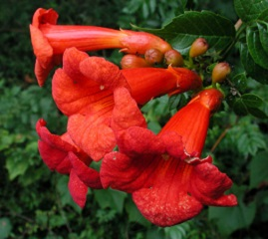
সবাই কে অনেক ধন্যবাদ।

